Slide 1
Introdução a Aprendizagem De Máquina Pós-graduação em Ciência de Dados e Machine Learning Módulo 3 - Data Mining e Machine Learning
Professor André Juan Costa Vieira

Slide 2
Análise do Componente Principal (PCA)
Seção 10.2 do Introduction to Statical Learning de Gareth James

Slide 3
Análise do Componente Principal (PCA)
É um método não supervisionado estatístico, usado para examinar relações entre um conjunto de variáveis, com objetivo de identificar uma estrutura básica por trás das mesmas.
Também é conhecido como análise de fatores.

Slide 4
Análise do Componente Principal (PCA)
Enquanto uma regressão determina a linha que melhor se ajusta ao conjunto de dados, PCA determina o melhor conjunto ortogonal de linhas para ajustar nosso modelo.
Ortogonal significa “perpendicular”. Estamos procurando então por linhas perpendiculares n n-dimensional.
Espaço n-dimensional é o espaço vetorial do grupo de parâmetros.
Existirão tantas dimensões neste espaço vetorial quanto parâmetros no seu conjunto de dados. Assim, um conjunto com 4 variáveis terá 4 dimensões.

Slide 5
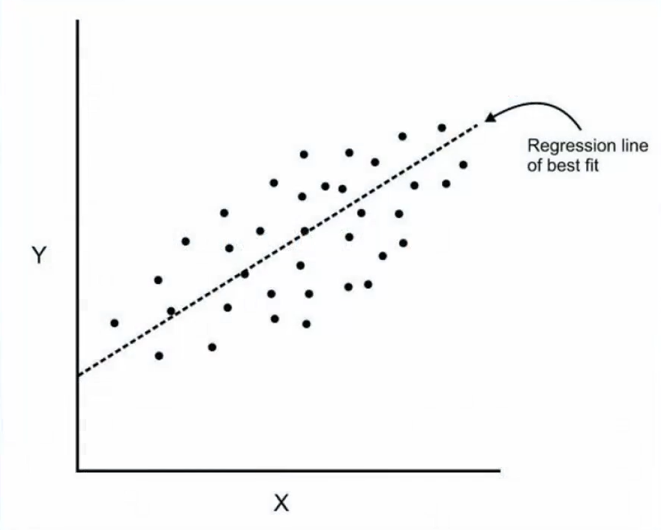
Análise do Componente Principal (PCA)
Temos alguns dados plotados ao longo do eixo x e y.

Slide 6
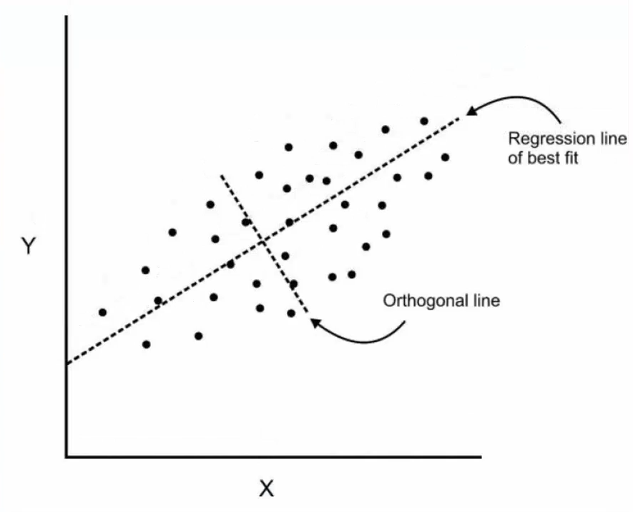
Análise do Componente Principal (PCA)
Podemos adicionar uma linha ortogonal
Agora começaremos a entender os componentes

Slide 7
Análise do Componente Principal (PCA)
Os componentes são transformações lineares dos parâmetros iniciais, de forma que a maior variância no conjunto de dados apareça no primeiro eixo, a segunda, maior variância no segundo eixo, etc ...

Slide 8
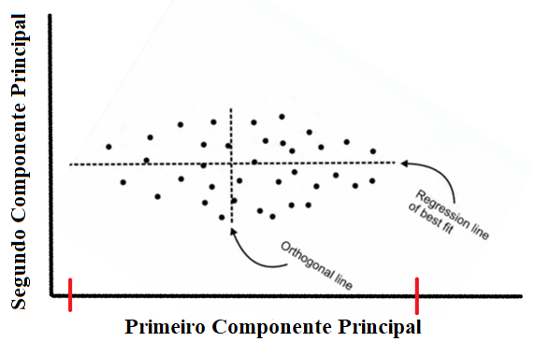
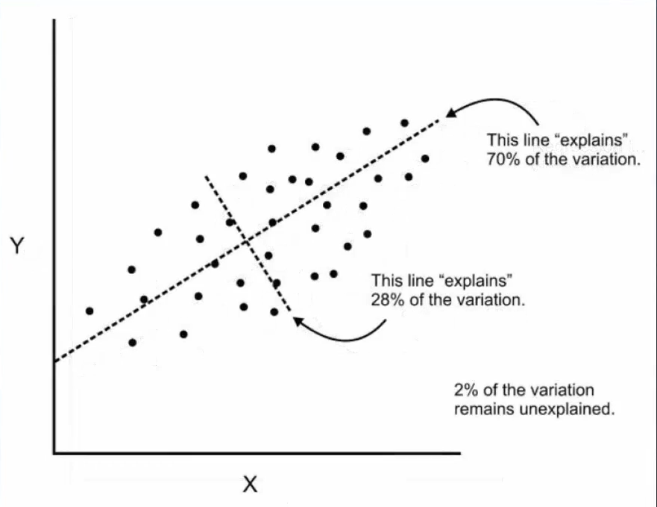
Análise do Componente Principal (PCA)
Isso permite reduzir o número de variáveis usadas em nossa análise
Note que os componentes são descorrelacionados, uma vez que são ortogonais uns aos outros.

Slide 9
Análise do Componente Principal (PCA)
Se usarmos essa técnica em um conjunto de dados com um número muito grande de variáveis, podemos comprimir a variância explicada para apenas alguns componentes.
A parte mais difícil no PCA é interpretar os componentes.

Slide 10
Análise do Componente Principal (PCA)
Para nosso trabalho em python, mostraremos como utilizar no scikit-learn
Nós normalmente padronizamos os dados para o PCA performar melhor
O algoritmo é usado normalmente para análise e não para a criação de um modelo por si só.

